Slide 1














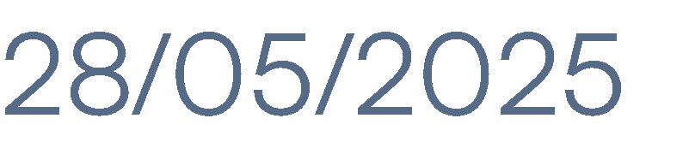


Slide 2

Reunión de seguimiento - 12/09/2025

Slide 3
Revisión del prototipo y explicación por parte de Alimak del funcionamiento
Repaso de cuestiones relativas a normativa
Próxima reunión 24/09
Pasos a seguir por parte de Circe:
- Revisión de notas reunión
- Conclusiones de si esto se puede hacer con un único lector. Todo parece - indicar que sí
- Diagrama de cómo hacer la gestión de la función de seguridad del bloqueo, si vamos a OSSD
hasta dónde hay que llegar. Si las salidas OSSD tienen que estar supervisadas, o pueden ser
simplemente dos switchs (salidas de relé) que vayan a un relé de seguridad que se encargue
de revisar la seguridad de las señales (que no se haya cortocircuitado).
- si el RFID evita que saquemos la señal de relé de puerta cerrada solo necesitaríamos los dos relés de salida de detección de bloqueo ya que eso significaría (cerrado y bloqueado). Mirar esto...
-diagrama para ver si el tema se hace dentro de la cerradura o fuera en el relé de seguridad

Slide 4
Fin reunión de seguimiento - 12/09/2025

Slide 5
Reunión de seguimiento - 25/09/2025

Slide 6
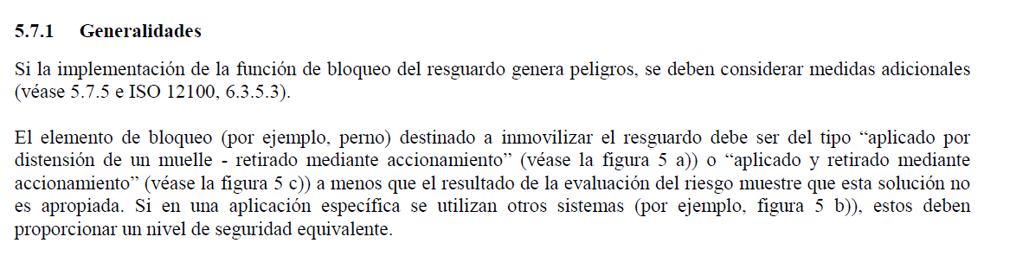
En principio la norma permite el solenoide de doble actuación sin muelle…
Puede complicar la certificación:
El bloqueo no puede soltarse por pérdida de tensión
Ensayo/justificación de fuerza de retención suficiente (ISO 14119 apartados de fuerza y retención).
Insensibilidad a vibraciones/impactos (obra = entorno duro).
Fallos del solenoide (pegado, bobina abierta/corto) → diagnóstico y estado seguro.
Fallo de control de potencia (driver) → detección y corte.
EMC/temperatura → ensayos que prueben que no se libera peligrosamente.

Slide 7
Justificación del cumplimiento de PLd con arquitectura basada en 1 RFID + 2 sensores Hall

Slide 8
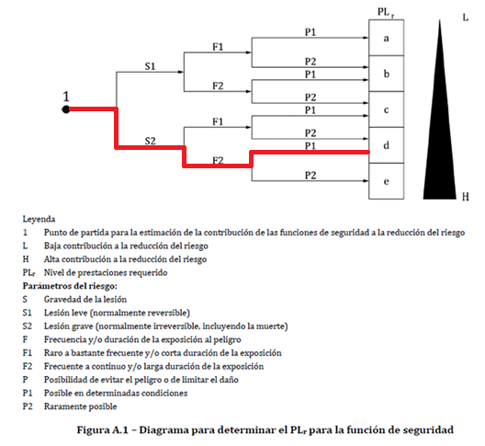
Justificación del cumplimiento de PLd con arquitectura basada en RFID + sensores Hall
PLr = PL d (análisis de riesgo de la función de seguridad combinada: “Autorizar la función peligrosa del ascensor sólo si el resguardo (puerta) está cerrado Y bloqueado.”)
“Para la función de seguridad FS-01 ‘permitir movimiento solo si resguardo cerrado y bloqueado’, se ha realizado estimación de riesgo conforme a UNE-EN ISO 13849-1. Dado el escenario de atrapamiento/caída (S2), con exposición frecuente (F2) y posibilidad limitada de evitación por personal formado y velocidad limitada (P1), el riesgo-graph conduce a PLr = d. Este PLr se asigna a la función combinada; el SRP/CS se diseña y valida para alcanzar PL ≥ d.”
Notes:
Slide 1 – Introducción
La función de seguridad que queremos justificar es que el ascensor solo pueda moverse si la puerta está cerrada y bloqueada. El nivel de riesgo que exige la normativa, tras el análisis, es un PLd según la ISO 13849-1. Toda la justificación que presentamos gira en torno a demostrar que llegamos a PLd.”
Elpunto de partida es el riesgo-graph, que marca PLr = d.

Slide 9
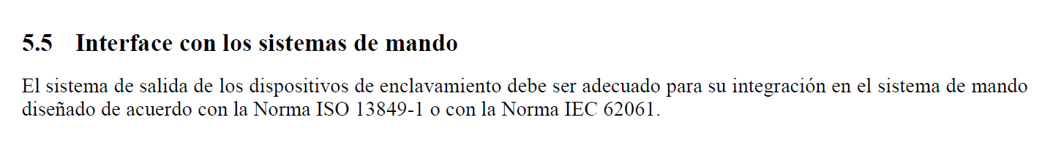
Justificación del cumplimiento de PLd con arquitectura basada en RFID + sensores Hall
Definición de la función de seguridad y arquitectura
Función de seguridad (FS): “Autorizar/permitir la función peligrosa sólo si (A) resguardo cerrado AND (B) bloqueo acoplado”.
Subfunción A (cierre de resguardo): 1 sensor RFID 125 kHz (canal único).
Subfunción B (bloqueo): 2 sensores Hall analógicos redundantes con coherencia/ventanas (categoría prevista Cat.3 por redundancia + diagnóstico).
Lógica: MCU de seguridad/arquitectura controlada que hace AND (A∧B) y gobierna las salidas OSSD.
Conformidad de la salida del dispositivo de bloqueo con ISO 13849-1: ISO 14119 §5.5.
Notes:
Hemos dividido la función en dos:
Detección de puerta cerrada con RFID.
Detección de bloqueo con dos sensores Hall redundantes. Ambas señales se procesan en el MCU de seguridad, que activa salidas OSSD si se cumplen las dos condiciones.
Aquí se demuestra que se ha descompuesto la función global en subfunciones (permitido por §5.5 de la 13849-1:2024).
“Conformidad de la salida del dispositivo de bloqueo con ISO 13849-1” quiere decir:
Que las salidas del sistema de bloqueo (RFID + Hall redundantes) no se evalúan aisladas, sino como parte de la función de seguridad combinada.
Que la adecuación normativa se demuestra con los cálculos de Categoría, MTTFd, DCavg y CCF según ISO 13849-1.
Que, por tanto, se cumple con el requisito de la ISO 14119 §5.5: el enclavamiento está correctamente integrado en el sistema de mando de seguridad.
“Sistema de salida del dispositivo de enclavamiento” - Se refiere a lo que entregan tus sensores al sistema de mando:
En nuestro caso: la señal lógica de “puerta cerrada” (RFID) + las señales de “bloqueo aplicado” (Hall redundantes).
Estas señales terminan entrando al SRP/CS (Safety-Related Parts of Control System), es decir, al circuito de seguridad que gobierna la máquina.
“Debe ser adecuado para su integración” - No basta con que el enclavamiento físico funcione: sus salidas eléctricas/lógicas tienen que cumplir las mismas exigencias que el resto del sistema de seguridad.
Ejemplo: Si el cliente exige PL d, las salidas del RFID y los Hall tienen que integrarse de modo que, combinadas, puedan demostrar PL d.
Referencia cruzada con ISO 13849-1 o IEC 62061 - La norma 14119 regula los dispositivos de enclavamiento (cómo se diseñan, cómo deben bloquear, cómo deben evitar el bypass, etc.). - Pero no define directamente el PL. Por eso te remite a la 13849-1 (categorías, MTTFd, DCavg, CCF) o a la IEC 62061 (SIL).
En nuestro caso ya trabajamos con ISO 13849-1:2024 y estamos justificando PL d.

Slide 10
Justificación del cumplimiento de PLd con arquitectura basada en RFID + sensores Hall
Se debe justificar
MTTF_d (por cada canal y subfunción):Método/orden de prioridad para estimar MTTF_d (datos del fabricante; métodos de Anexo C; límites y bandas): ISO 13849-1 §6.1.4 y Tabla 6 (bandas “baja/med/alta”; límite superior por canal = 100 años).
RFID (Subfunción A): Se asume MTTF_d = 10 años (Si no hay datos del proveedor, según se define en la Tabla 6). Intentar asumir MTTFd entre [30-100]*
Hall 1 y Hall 2 (Subfunción B): si el fabricante declara B10d alto / MTTF_d elevado, se puede situar en 60–100 años (hay un tope de 100 años por canal*). Si no, se usa un valor prudente (p.ej., 60 años) y hay que documentar cómo se obtuvo (datos de campo, B10d-ciclos, etc., según §6.1.4).
Nota: En Cat. 3 y 4, ISO 13849-1 limita MTTF_d por canal a 100 años y además te pide combinar canales y calcular el PFH_D del subsistema/sistema (ecuaciones del Anexo K).
*¿Podemos asumir MTTFd entre [30–100]? - Sí, si se argumenta que el RFID es un componente electrónico simple, sin partes móviles, de tecnología consolidada, pero hay que documentar la justificación en línea con valores típicos del Anexo C de ISO 13849-1:2024
Notes:
MTTFd significa “tiempo medio hasta un fallo peligroso”. RFID: asignamos 10 años por prudencia, hasta que el fabricante dé datos. Sensores Hall: típicamente alcanzan 60 años, limitado a 100 años por norma. Esto nos permite justificar un nivel de fiabilidad alto.

Slide 11
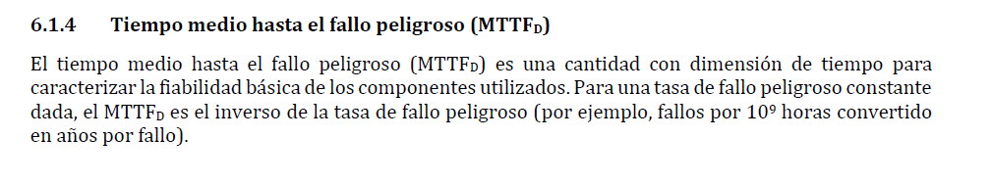
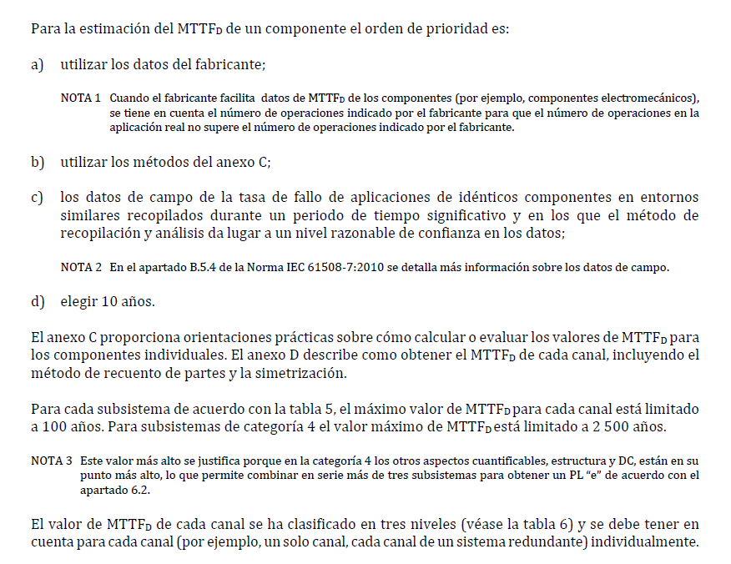
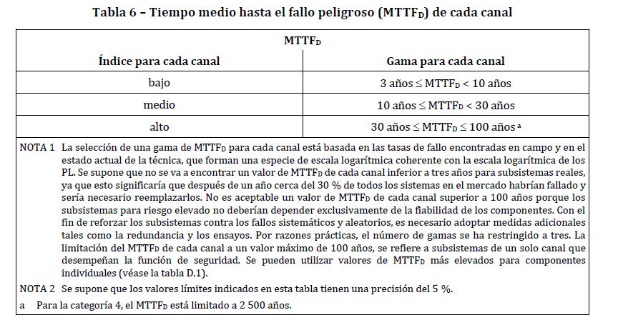
Justificación del cumplimiento de PLd con arquitectura basada en RFID + sensores Hall

Slide 12
Justificación del cumplimiento de PLd con arquitectura basada en RFID + sensores Hall
Se debe justificar
DC_avg (Cobertura de diagnóstico)
El DC_avg se estima según el Anexo E de la 13849_1 con tablas/guías para técnicas de diagnóstico (coherencia, rangos, detección de stuck-at, rotura de cable, supervisión temporal, etc.).
Hay que documentar la lista de diagnósticos y según el Anexo E para justificar DC_avg de la Subfunción B (Hall redundante).
Para el RFID único (Subfunción A), si se implementan diagnósticos básicos (p.ej., test de plausibilidad/timeout, ventana temporal, supervisión de línea) se puede justificar un DC_avg “bajo-medio”. Si no, se considera DC_avg bajo para A y se compensa con la Subfunción B y la lógica AND en la evaluación global.
Notes:
El DCavg mide la capacidad de diagnóstico. En Hall redundantes: diagnóstico de coherencia, supervisión de fallos de línea → DC medio/alto. En RFID: añadimos supervisión de tiempo y plausibilidad de código → DC medio.
Qué es el DCavg
DC (Diagnostic Coverage) = proporción de fallos peligrosos que sí son detectados por tu sistema de diagnóstico.
DCavg = valor global medio de diagnóstico para el subsistema (sensor + lógica + cableado).
Se expresa en %, y la ISO 13849-1 lo clasifica en niveles:
Bajo: < 60 %
Medio: 60–90 %
Alto: > 90 %
Está en la UNE-EN ISO 13849-1:2024, Anexo E.
2. Cómo se determina
No se mide directamente → se justifica documentando:
Identificas los modos de fallo peligrosos del subsistema (ej: sensor Hall queda atascado en “cerrado”).
Indicas qué mecanismos de diagnóstico existen para detectar esos fallos (ej: comparar dos Hall redundantes).
Estimas qué proporción de los fallos peligrosos son detectados antes de que puedan causar un accidente.
Ejemplo de fuentes:
Tablas orientativas de la ISO 13849-1, Anexo E → dan rangos de DC para distintas técnicas de diagnóstico.
FMEDA del fabricante → si te lo da, puedes usarlo como dato más exacto.
Tu análisis → si no hay datos, describes cómo tu lógica supervisa el fallo y justificas un rango (p. ej. DC medio).
3. Aplicación a tus subsistemas
Subsistema RFID (puerta cerrada)
Fallos peligrosos típicos:
No detecta el tag cuando la puerta está cerrada.
Detecta el tag aunque no esté presente (falso positivo).
Señal atascada en “activo”.
Medidas de diagnóstico posibles:
Supervisión de tiempo (timeout).
Plausibilidad con UID único.
Ensayo cíclico (abrir/cerrar en intervalos).
Monitorización de línea (corte de cable o cortocircuito).
Justificación: si aplicas al menos 2 de estas técnicas → puedes reclamar DC medio (60–90 %).
🔹 Subsistema bloqueo (2 Hall redundantes)
Fallos peligrosos típicos:
Hall A atascado en “activo”.
Hall B atascado en “activo”.
Ambos atascados en el mismo estado (fallo común).
Medidas de diagnóstico posibles:
Comparación de coherencia A vs B.
Rango analógico (descartar señales fuera de umbral).
Supervisión de cableado (interrupción, cortocircuito).
Justificación: con redundancia + supervisión → DC alto (>90 %) es defendible.
Subsistema salidas OSSD
Fallos peligrosos típicos:
Transistor de salida atascado en ON.
Pérdida de canal.
Medidas de diagnóstico:
Salidas duales + test de pulsos cruzados (típico en OSSD).
Justificación: se puede reclamar DC alto (>90 %).
4. Cómo “calcularlo” en la práctica
Se hace una lista de fallos peligrosos por subsistema.
Se describe qué diagnósticos se aplica
Se busca en ISO 13849-1 Anexo E si la técnica aparece listada → te da el rango (bajo, medio, alto).
Si no está, justificas con literatura o pruebas.
Tomas el rango más conservador aplicable.
Ejemplo:
RFID con timeout + plausibilidad UID → DC medio (~85 %).
Halls redundantes con coherencia → DC alto (~95 %).
OSSD dual → DC alto (~99 %).
El DCavg del sistema completo se obtiene combinando cada subsistema según la arquitectura (Cat.2 o Cat.3). Si uno tiene DC medio y el otro alto, el resultado global queda en la zona de PL d.

Slide 13
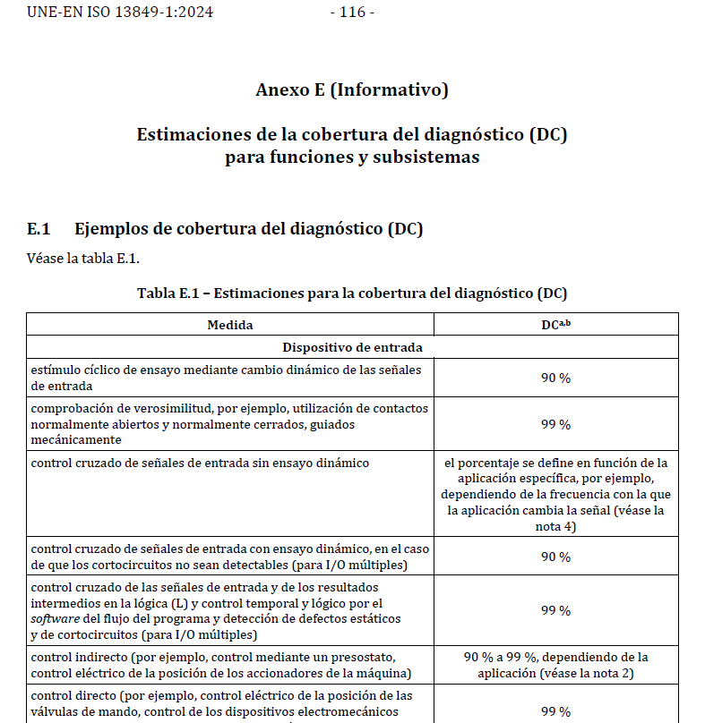
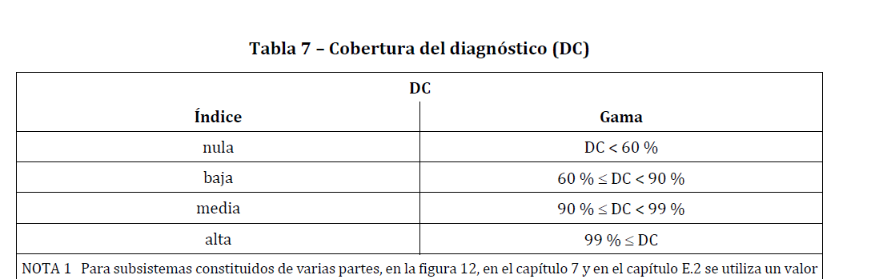
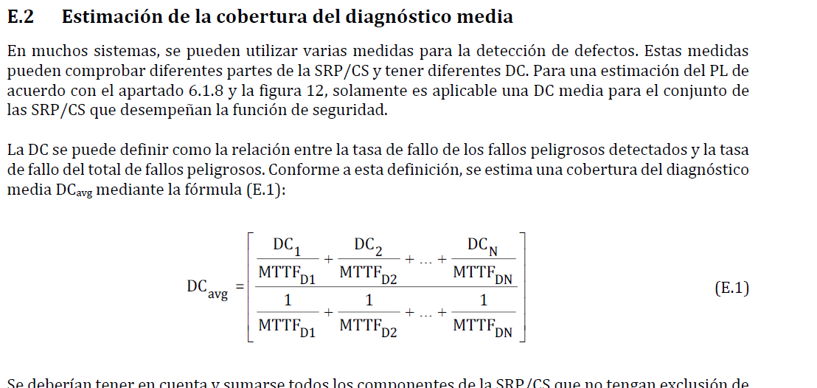
Justificación del cumplimiento de PLd con arquitectura basada en RFID + sensores Hall

Slide 14
Justificación del cumplimiento de PLd con arquitectura basada en RFID + sensores Hall
RFID
Fallo peligroso típico | Medida de diagnóstico | Cobertura (Tabla E.1) | Clasificación (Tabla 7) | Justificación normativa
No detecta el tag estando presente | Supervisión de tiempo (timeout) | 60 % | DC baja | Anexo E.1: “supervisión de tiempos/señal”
Detecta tag aunque no esté (falso positivo por perturbación) | UID único + plausibilidad | 60 % | DC baja | Anexo E.1: control de plausibilidad
Señal atascada en ON | Ensayo cíclico (presentación/retirada periódica) | 90 % | DC media | Anexo E.1: “estímulo cíclico”
Pérdida de cableado | Supervisión de línea (cortocircuito/interrupción) | 90 % | DC media | Anexo E.1: “supervisión de línea”
Fallo peligroso típico | Medida de diagnóstico | Cobertura (Tabla E.1) | Clasificación (Tabla 7) | Justificación normativa
Resultado RFID (conjunto):
- Si se aplica solo plausibilidad y supervisión de tiempos → DC baja (≈60 %). - Si se añade ensayo cíclico + supervisión de línea → DC media (≈90 %).

Slide 15
Justificación del cumplimiento de PLd con arquitectura basada en RFID + sensores Hall
Bloqueo redundante (2 sensores Hall)
Fallo peligroso típico | Medida de diagnóstico | Cobertura (Tabla E.1) | Clasificación (Tabla 7)
Hall1 y Hall2 incoherentes | Plausibilidad cruzada (comparación) | 90 % | DC media
Señal fuera de rango | Supervisión de límites analógicos | 60 % | DC baja
Señal atascada (stuck-at) | Ensayo cíclico de respuesta | 90 % | DC media
Rotura/corto en cable | Supervisión de línea + coherencia | 90 % | DC media
Fallo peligroso típico | Medida de diagnóstico | Cobertura (Tabla E.1) | Clasificación (Tabla 7)
Hall1 y Hall2 incoherentes | Plausibilidad cruzada (comparación) | 90 % | DC media
Resultado Hall (conjunto):
- Con coherencia + ensayo cíclico → DC media (≈90 %). - Si se añade control temporal en lógica → puedes justificar DC alta (≈99 %)

Slide 16
Justificación del cumplimiento de PLd con arquitectura basada en RFID + sensores Hall
OSSD (salida segura)
Fallo peligroso típico | Medida de diagnóstico | Cobertura (Tabla E.1) | Clasificación (Tabla 7)
Canal OSSD atascado en ON | Pulsos de prueba + comparación entre salidas | 99 % | DC alta
Pérdida de canal | Coherencia entre OSSD1 y OSSD2 | 99 % | DC alta
Cortocircuito entre canales | Supervisión activa de cortos | 99 % | DC alta
Fallo peligroso típico | Medida de diagnóstico | Cobertura (Tabla E.1) | Clasificación (Tabla 7)
Canal OSSD atascado en ON | Pulsos de prueba + comparación entre salidas | 99 % | DC alta
Pérdida de canal | Coherencia entre OSSD1 y OSSD2 | 99 % | DC alta
Resultado OSSD:
- Con redundancia + control cruzado → DC alta (≈99 %).

Slide 17
Justificación del cumplimiento de PLd con arquitectura basada en RFID + sensores Hall
Se debe justificar
CCF (Common Cause Failure)
Se debe alcanzar ≥ 65 puntos de medidas CCF según Anexo F de la 13849_1 (separación, diversidad, protección contra ambiente, EMC, cableado, etc.).
Preparar checklist de ese anexo y comprobar si se consigue ≥ 65 puntos.
Notes:
El CCF es la resistencia a fallos de causa común. La norma exige ≥65 puntos en un checklist. Con separación física, medidas EMC, análisis y protección ambiental alcanzamos más de 65 puntos, cumpliendo el requisito.

Slide 18
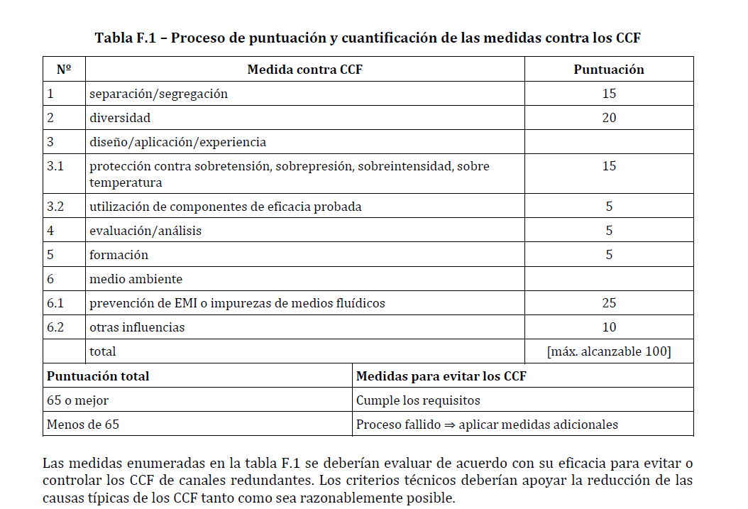
Justificación del cumplimiento de PLd con arquitectura basada en RFID + sensores Hall

Slide 19
Justificación del cumplimiento de PLd con arquitectura basada en RFID + sensores Hall
Aplicación a (RFID + 2 Hall redundantes)
Separación/segregación (15 pts)
Si los dos sensores Hall están físicamente separados, con cableados independientes (al menos en parte del recorrido), se puede reclamar estos 15 puntos si se justifica bien la separación en alimentación , etc
Diversidad (20 pts)
Si ambos sensores Hall son del mismo tipo, aquí normalmente 0 puntos.
Sin embargo, como hay RFID para puerta cerrada y Hall redundantes para bloqueo, se puede alegar cierta diversidad funcional (aunque dentro del subsistema Hall no hay diversidad). Conservador: 0 pts.
Diseño/aplicación/experiencia (15 pts)
Si usas sensores con historial de aplicación en seguridad industrial o certificados, se puede reclamar puntos. Con dos Hall analógicos redundantes con diagnóstico, sería razonable justificar los 15 pts.
Evaluación/análisis (5 pts)
Si realizas un análisis documentado (FMEDA, FMEA o cálculo PL), puedes reclamar 5 pts.
Formación (5 pts)
Si el diseño, integración y validación lo hacen personas con formación en seguridad funcional → 5 pts.
Medio ambiente (5 pts)
Si los sensores están protegidos contra condiciones adversas (vibraciones, polvo, temperatura, humedad) y esto está documentado → 5 pts.
Prevención de EMI (25 pts)
Si se aplican buenas prácticas de instalación (apantallamiento, filtrado, tierras, separación de cables de potencia y señal), se puede justificar los 25 pts.
Otras influencias (10 pts)
Si se ha considerado fallos por ejemplo de tensión de alimentación, ruido eléctrico, sobretemperatura en la tarjeta, etc., y tienes medidas → 10 pts.

Slide 20
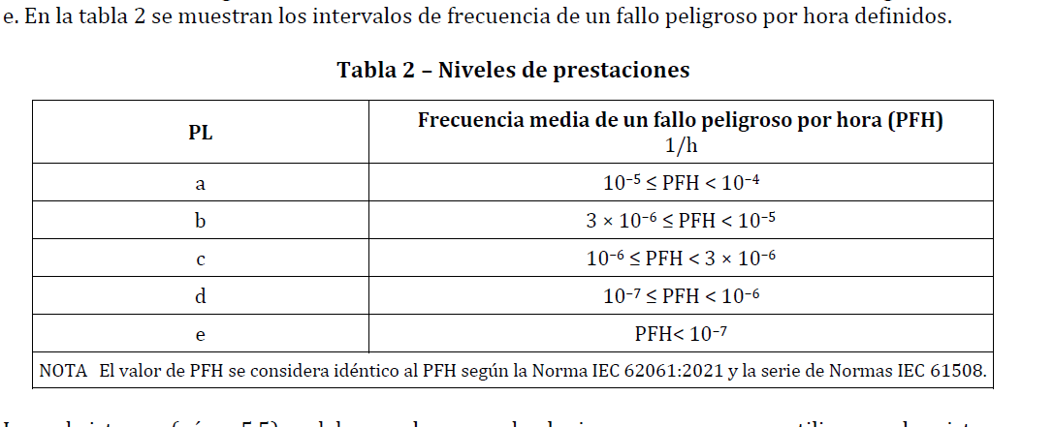
Justificación del cumplimiento de PLd con arquitectura basada en RFID + sensores Hall
Combinar PFH_D de subsistemas (fórmulas ISO 13849-1; anexos de cálculo) hasta obtener el PFH_D total y el PL resultante
RFID (detector de resguardo cerrado)
Un único canal → solo puedes justificar Categoría 1 como máximo si no hacemos diagnostico.
Según 6.1.3.2.3 (Cat.1) El RFID solo = Cat.1.
Bloqueo (2 sensores Hall redundantes)
Dos canales en paralelo, con MTTFd medio/alto y DCavg ≥ 60 % → Bloqueo con 2 Hall = Cat.3.
Notes:
Cada parte se clasifica en una categoría de la ISO 13849-1. RFID: canal único, Cat.1; con ensayo cíclico lo elevamos a Cat.2. Bloqueo Hall: dos canales redundantes con diagnóstico → Cat.3. Así cada subsistema está correctamente categorizado.

Slide 21
Justificación del cumplimiento de PLd con arquitectura basada en RFID + sensores Hall
Función combinada (RFID AND Bloqueo)
La ISO 13849-1:2024, §5.5 – Descomposición de la SRP/CS en subsistemas, dice que se puede dividir la función de seguridad en subfunciones, asignarles categorías distintas y luego combinarlas:
Subfunción A = Detección de resguardo cerrado (RFID, Cat.1, PLc máx.)→ Cat.2 si se implementa ensayo cíclico/ prueba + diagnóstico
Subfunción B = Detección redundante de bloqueo (Hall x2, Cat.3, PLd)
El sistema de seguridad global es la combinación lógica A & B y la salida solo se activa si:
- El RFID dice “puerta cerrada”, y
- Los dos Hall dicen “bloqueo aplicado”.
¿Qué PL final se puede justificar?
Si el PLr exigido por el análisis de riesgo es PL d, se puede llegar a él aunque un subsistema (RFID) sea Cat.1, porque:
El bloqueo (que es la parte crítica para evitar el acceso al peligro) sí es Cat.3 → PL d.
La norma permite que la función completa se justifique como Cat.3 si el subsistema más débil (RFID) está acompañado de un subsistema redundante y con diagnóstico que asegura el nivel global (ver 5.5 y Anexo K de la ISO 13849-1:2024).
Hay que demostrar en el cálculo global (MTTFd, DCavg y CCF combinados) que el sistema cumple PL d. Esto se hace con las fórmulas de PFHd total (probabilidad de fallo por hora, ISO 13849-1 Anexo K) sumando las contribuciones de cada subsistema
Notes:
La norma permite combinar subfunciones. En nuestro caso, la función global es “puerta cerrada AND puerta bloqueada”. Aunque el RFID solo sea Cat.2, la redundancia de los Hall asegura que la función completa llega a PLd.

Slide 22
Justificación del cumplimiento de PLd con arquitectura basada en RFID + sensores Hall
Bloque (subsistema) | Arquitectura | Parámetros que declaras | Norma que lo habilita
A. Resguardo cerrado (RFID 125 kHz) | Cat. 2 (un canal + ensayo cíclico/ prueba + diagnóstico) | MTTFdA en [30…100] años (alto), DCavgA ≈ 90 % (medio), pruebas cada ciclo/encendido | Definición Cat. 2: 6.1.3.2.4 y Tabla 5 (se exige “ensayo” + diagnóstico).
B. Bloqueo (Hall1 + Hall2) | Cat. 3 (2 canales con diagnóstico) | MTTFdB1, MTTFdB2 altos (p.ej. ≥ 60 a), DCavgB ≈ 90 % | Definición Cat. 3: 6.1.3.2.5 y Tabla 5.
C. Salida OSSD dual | Cat. 3 (dos salidas con autovigilancia y feedback) | MTTFdC1, MTTFdC2 altos, DCavgC ≈ 90 % | Idem Cat. 3.
CCF (fallos por causas comunes): checklist Anexo F ≥ 65 puntos (separación, diversidad, EMC, etc.). Descomposición en subsistemas: permitida por §5.5 (describir entradas/salidas y requisitos de cada subfunción y combinarlas).
PL de cada subsistema
La Tabla K.1 (Anexo K, “representación numérica” de la Fig. 12) indica el PL alcanzable para cada combinación Categoría + MTTFd + DCavg:
- RFID en Cat. 2, DC medio (≈ 90 %), MTTFd en [30…100] a → alcanza PL d. (Base: K.1 para Cat. 2 con DC=“medio” y MTTFd alto).
- Bloqueo (Hall redundante) en Cat. 3, DC medio–alto, MTTFd alto → alcanza PL d.(Base: K.1 para Cat. 3 con DC≥“medio” y MTTFd alto).
-OSSD dual en Cat. 3, DC medio–alto, MTTFd alto → alcanza PL d.(Base: K.1 para Cat. 3).
Los tres subsistemas alcanzan individualmente PL d con los parámetros declarados (Cat/DC/MTTFd).
Notes:
Resumen de cada subsistema: – RFID: Cat.2, PLd. – Hall: Cat.3, PLd. – OSSD: Cat.3, PLd. – CCF: cumplido. Cada subsistema está alineado con la norma y llega al nivel exigido.

Slide 23
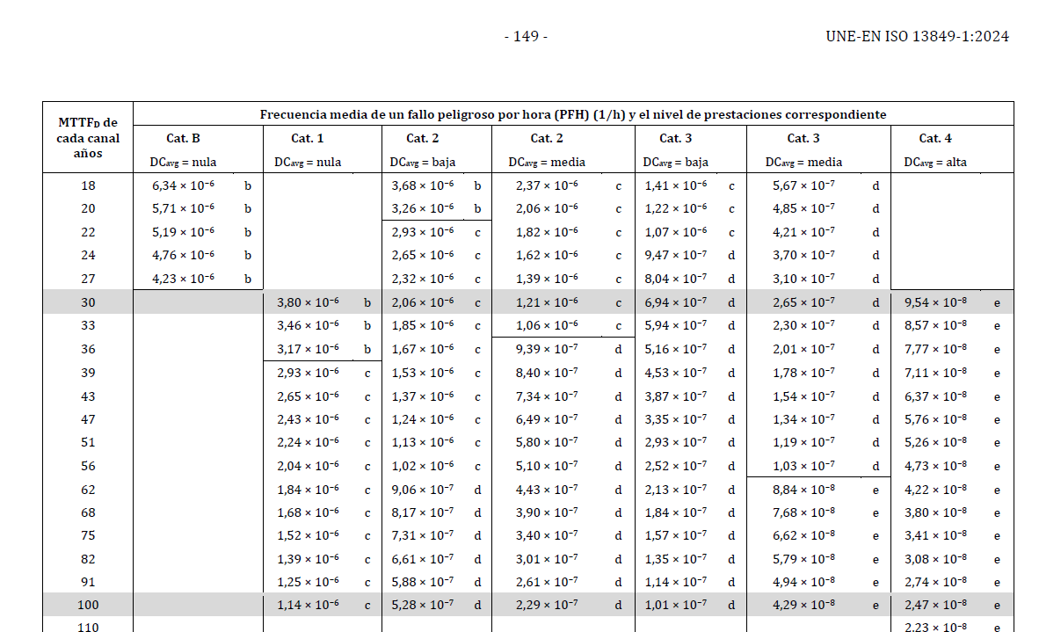
Justificación del cumplimiento de PLd con arquitectura basada en RFID + sensores Hall

Slide 24
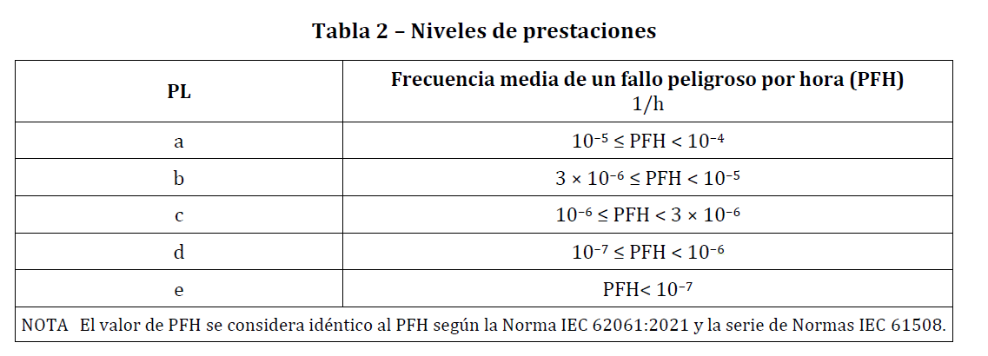
Justificación del cumplimiento de PLd con arquitectura basada en RFID + sensores Hall
Combinación de subsistemas y PL global
La ISO 13849-1:2024 §6.2.2 (Valores de PFH conocidos / combinación de subsistemas) establece:
- Para subsistemas en serie ( A ∧ B ∧ C), el PFH_D total = suma de los PFH_D de cada subsistema.
- El PL global queda limitado por: PL más bajo de entre los subsistemas, y el PL que corresponde al PFH_D total (mediante la Tabla 2 – Niveles de prestaciones ↔ intervalos PFH_D).
Como A, B y C dan PL d por K.1, y su suma de PFH_D seguirá dentro del intervalo PL d (10−7 ≤ PFH < 10−6 ) de la Tabla 2, el resultado global es:
PL(SRP/CS) = d
(siempre que se mantenga CCF ≥ 65 pt y valides Cat./DC conforme a 13849-2).
Notes:
El PL global se calcula sumando las probabilidades de fallo (PFHd) de cada subsistema. El resultado está dentro del rango de PLd (10⁻⁷ a 10⁻⁶). El PL total queda limitado por el peor subsistema, y en este caso todos alcanzan PLd.

Slide 25
Justificación del cumplimiento de PLd con arquitectura basada en RFID + sensores Hall
Pruebas/diagnóstico del RFID para Cat. 2 (6.1.3.2.4)
Para sostener Cat. 2 con DC medio (~90 %), incluye “ensayo cíclico” y diagnóstico efectivo:
- Prueba al arranque: exigir retirar y volver a presentar el tag antes de habilitar.
-Timeout de presencia / ventana temporal: detectar “stuck-at 1”.
-Supervisión de línea: rotura/corto (pull-up/down + ventana analógica).
- Plausibilidad de código: lista blanca de UID + integridad del frame.
- Coherencia con el proceso: solo aceptar “cerrado” en zonas temporales/físicas válidas.
- Registro de fallo y rearme controlado (no rearme espontáneo).
Con estas medidas se puede defender DCavg≈90 % vía Anexo E (estimación de DC).
Resumen de cálculo final:
PLr de la función combinada (risk-graph Anexo A): PLr = d (S2-F2-P1).
Subsistema A (RFID): Cat. 2, MTTFdA ∈ [30…100] a, DCavgA ≈ 90 % → PL d (Tabla K.1).
Subsistema B (Hall1+Hall2): Cat. 3, MTTFd alto en ambos canales, DCavgB ≈ 90 % → PL d (K.1).
Subsistema C (OSSD): Cat. 3, MTTFd alto, DCavgC ≈ 90 % → PL d (K.1).
CCF: ≥ 65 pt (Anexo F) → OK.
Combinación §6.2.2: serie (A∧B∧C) → PL global = d (porque min(PL_A, PL_B, PL_C)=d y el PFH_D total cae en banda PL d según Tabla 2).
Validación: ISO 13849-2 §6 → plan de ensayos (fallos RFID, incoherencia Hall, rotura de cable, puente OSSD, EMC, etc.).
Notes:
Para justificar que el RFID llega a Cat.2 y DC medio, añadimos: – Supervisión de tiempos. – Ensayo cíclico. – Plausibilidad del código único (UID). Con estas medidas el RFID se integra en la arquitectura de seguridad.
El sistema cumple PLd según UNE-EN ISO 13849-1/-2 e ISO 14119. Con esta base, se puede avanzar hacia la certificación con garantías. El diseño está alineado con la normativa de seguridad aplicable a ascensores de obra.
1. ¿Qué es el MTTFd?
MTTFd = Mean Time To Dangerous Failure (tiempo medio hasta fallo peligroso).
Se calcula en años (o convertido a horas).
Es un parámetro de entrada en el cálculo del PFHd y, en consecuencia, del PL alcanzado.
Referencia: §4.5 + Anexo C/D de la ISO 13849-1:2024.
2. Cómo se obtiene el MTTFd en la norma
Si el fabricante da el MTTFd directamente: se usa ese valor (debe estar en la documentación de seguridad del componente).
Ejemplo: algunos proveedores de sensores de seguridad (Pilz, Sick, Schmersal) declaran directamente MTTFd = 80 años en el datasheet de seguridad.
Si el fabricante da B10d (número de ciclos hasta 10 % de fallos peligrosos):
Se convierte a MTTFd con la fórmula del Anexo C.1:
Si no se tiene dato específico:
La norma permite usar valores de MTTFd por defecto del Anexo C, tabla C.1, que clasifica en Bajo (3–10 a), Medio (10–30 a), Alto (30–100 a) según el tipo de componente.
En nuestro caso, si el RFID es un módulo electrónico con muy bajo desgaste mecánico, lo razonable es ubicarlo en Medio–Alto, es decir, 30–100 años.
Esa tabla es la que justifica que, en ausencia de datos más concretos, uses el rango [30…100 a] como hipótesis conservadora.
3. ¿Por qué ponemos 30–100 años para el RFID?
En ISO 13849-1:2024, Anexo C, tabla C.1, los componentes electrónicos sin partes móviles tienden a clasificarse en MTTFd alto (30–100 a).
No nos lo podemos inventar, pero podemos:
- Pedir al fabricante el B10d o el FIT rate (fallos por 10⁹ horas) → convertir con Anexo C/D.
- Justificar en tu expediente: “A falta de dato específico del fabricante, se asigna al RFID una clase MTTFd = Alto (30–100 años), según ISO 13849-1:2024, Anexo C.1.”
4. Qué se escribe en el dossier
En la parte de justificación se puede poner:
Detección de resguardo cerrado (RFID 125 kHz): Se clasifica como subsistema Categoría 2, con diagnóstico medio (DCavg ≈ 90 %) gracias a ensayos cíclicos y comprobaciones de coherencia. El MTTFd se sitúa en el rango 30–100 años (Alto) conforme a ISO 13849-1:2024, Anexo C, tabla C.1, dado que se trata de un dispositivo electrónico sin desgaste mecánico significativo. Este valor se actualizará cuando el proveedor suministre datos de B10d o FIT rate, y se recalculará con la fórmula de Anexo C/D

Slide 26
Se ha revisado la justificación de la utilización de un solo RFID para alcanzar PLd
Pasos a seguir por parte de Circe:
Revisión de notas reunión
Búsqueda de componentes críticos (RFID, HALL analógicos, Drivers OSSD) con la mente puesta en el cumplimiento de la normativa (MTTF, FMEDA) del fabricante (Javier Berges)
Revisar la parte de como nos afecta a efectos normativos el hecho de que la señal de desbloqueo llegue al DoorLock como dos señales y hay que hacer el PLd (OSSD ) dentro o que nos llegue ya una única señal que ya venga de un relé de seguridad como PLd. Qué implica y que nos conviene más. Javier Granado)

Slide 27
Fin reunión de seguimiento - 25/09/2025

Slide 28











